Slide 1
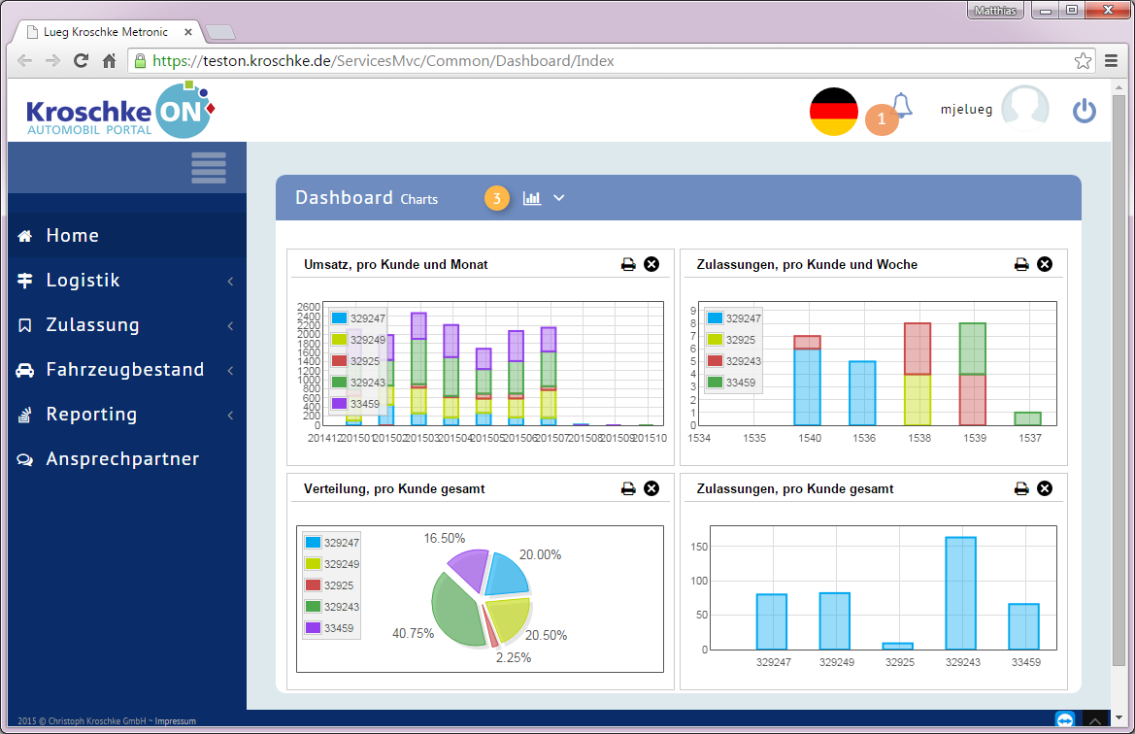

Kurzüberblick
Notes:
Ich möchte an dieser Stelle unser neues Web Tool vorstellen:
Unsere neue Kunden Dashboard Homepage, auf der wir kundenbezogene Daten mit Charts visuell ansprechendend präsentieren können
Bevor ich nun in den praktischen Teil übergehe,
in dem ich Euch im Browser am offenen Herzen die Features live vorführe,
hier ein Kurzüberblick über die Features des neuen Tools:

Slide 2
Intuitive Bedienung für den Kunden
Leichte Administration für das PM
Nahtlose Integration ( User Berechtigungskonzept )
Schnelle Chart Entwicklung ( .NET API )
Unser Anspruch
1 Chart = 1 h
Notes:
Was war zunächst der eigene Anspruch – also unser Anspruch an uns selbst bei der Gestaltung des Systems?
In erster Linie sollte das Tool von unseren Kunden intuitiv zu bedienen sein, mit Standard Usability Features - wie Charts ein- und ausblenden, - Charts intuitiv verschieben per Drag&Drop, - und dass der Kunde sein Dashboard nach dem Logout und erneutem Login so wieder vorfindet wie er es verlassen hat (Persistierung)
Eine leichte Administration für das PM – wir werden später noch sehen dass man das Dashboard mit nur einem Mausklick für einen Kunden aktivieren kann.
Ins selbe Horn stößt hier die nahtlose Integration in unser User Berechtigungskonzept. Das heißt man muss die Charts nicht einzeln pro Kunde mühsam aktivieren, sondern weil jeder Chart einem Report zugeordnet ist, erscheint der Chart voll automatisch im Dashboard, sobald ein Report für den Kunden aktiviert wird.
Last but not least: Wir haben eine eigene kleine .NET API entwickelt, über die andere, also interne + externe Entwickler sich rasch in die Chart Programmierung einarbeiten können. Mit dieser API ist ein Chart binnen 1 Stunde programmiert.

Slide 3
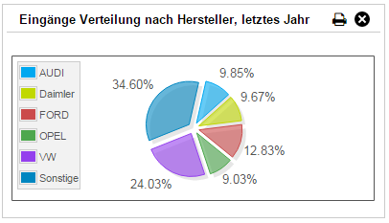
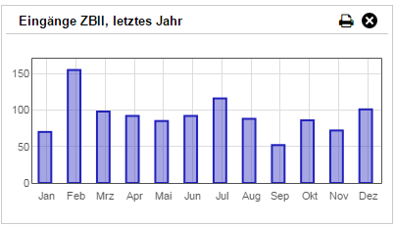
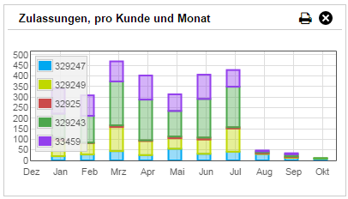
Chart Typen
Pie Charts
Stacked Bars
Bar Charts
Notes:
Wir bieten bisher folgende Chart-Typen an.

Slide 4
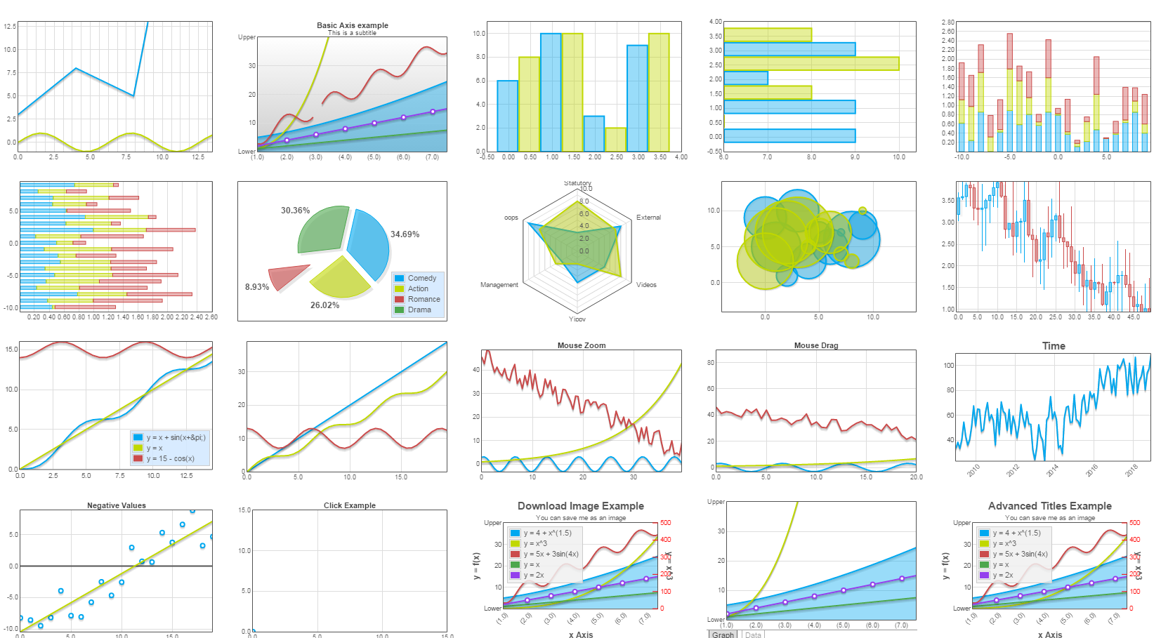
Denkbar …
Chart Vielfalt!
Notes:
Denkbar ist jedoch künftig… eine Chart Vielfalt mit
Linien Charts
Punkt Diagrammen
Kurvendiagrammen
etc

Slide 5
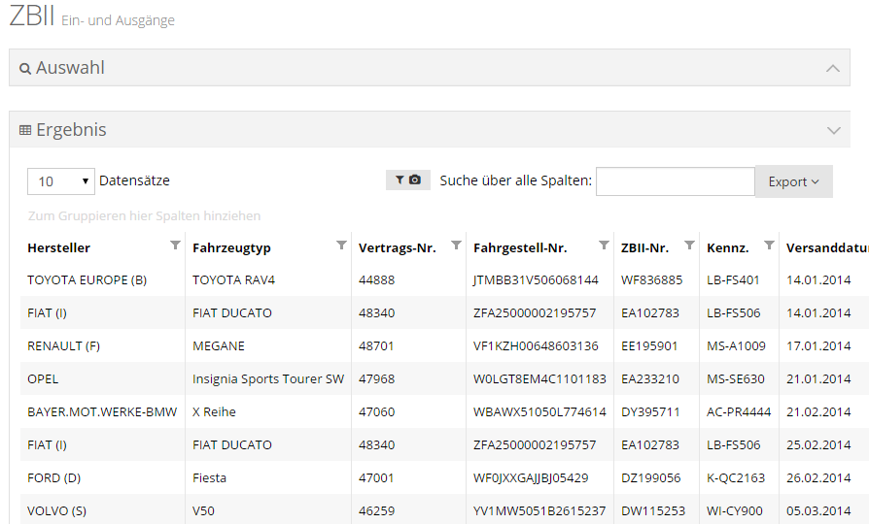
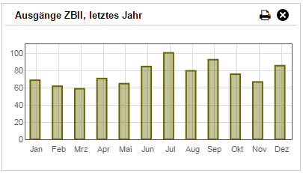
Daten Transparenz
Direkter Report Zugang
Notes:
Ganz wichtig: Die Daten Transparenz!
Wenn ein User seinen Chart hinterfragen möchte, also wissen möchte aus welchen Details sich der Chart zusammensetzt, dann kann er direkt aus dem Chart in den zugehörigen Report gelangen und sich die Daten im Report Grid anzeigen lassen.

Slide 6


Thanks for all ☺
Let‘s start the game!
Notes:
Thanks for all – so far….
Let‘s start the game now to dive deeper into practice !

Slide 7

Intuitive Bedienung für den Kunden
Leichte Administration für das PM
Nahtlose Integration ( User Berechtigungskonzept )
Schnelle Chart Entwicklung
Unser Anspruch
Notes:
Intuitive Bedienung vorführen: Verschieben, ein- ausblenden, Logout + Login
Kunden Administration: On Click Aktivierung (mjeatlas) Dashboard zeigen!
Gruppe Atlas Leasing: ZBII Anwendung aktivieren Dashboard mit neuen Charts zeigen!

Slide 8
Daten Transparenz
Direkter Report Zugang
Notes:
Report Anbindung vorführen!

Slide 9
Lueg am Kroschke „On“ Testportal
Cargate (VWL) am DAD Testportal
Cardocu am DAD Testportal
Atlas Leasing am DAD Testportal
Kunden zum Schnuppern
Notes:
Kunden zum Schnuppern erwähnen, für den einen oder anderen mal das Dashboard zeigen

Slide 10
Thanks for all ☺
Nu aber !!! Das wars !!! ☺
Notes:
Thanks for all + Good bye!

